Slide 1
实验舱蛟龙五班
攀哥

Slide 2
复习
前缀和
差分
数学知识

Slide 3
Part-1
复习

Slide 4
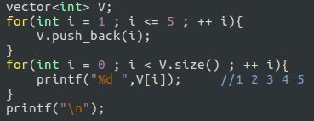
vector-向量
一个很好的数组的替代容器，它可以不声明大小，在使用时动态调整大小。
在一些题目声明某些读入个数总和不超过一定范围，但每次读入的个数不能确定时，vector很适合代替数组使用，以避免开过多定长且较大的数组导致空间超过限制。
同时vector也有直接赋值等特性

Slide 5
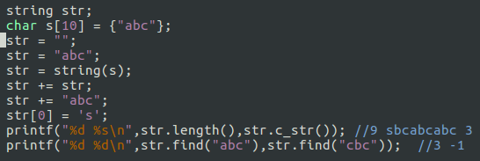

string-字符串
很好的字符数组的替代容器，它同样不用声明大小，并且操作简单。
但是其操作大都是线性的，即$O(n)$时间复杂度。

Slide 6
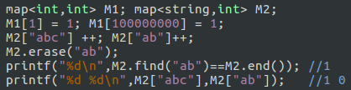
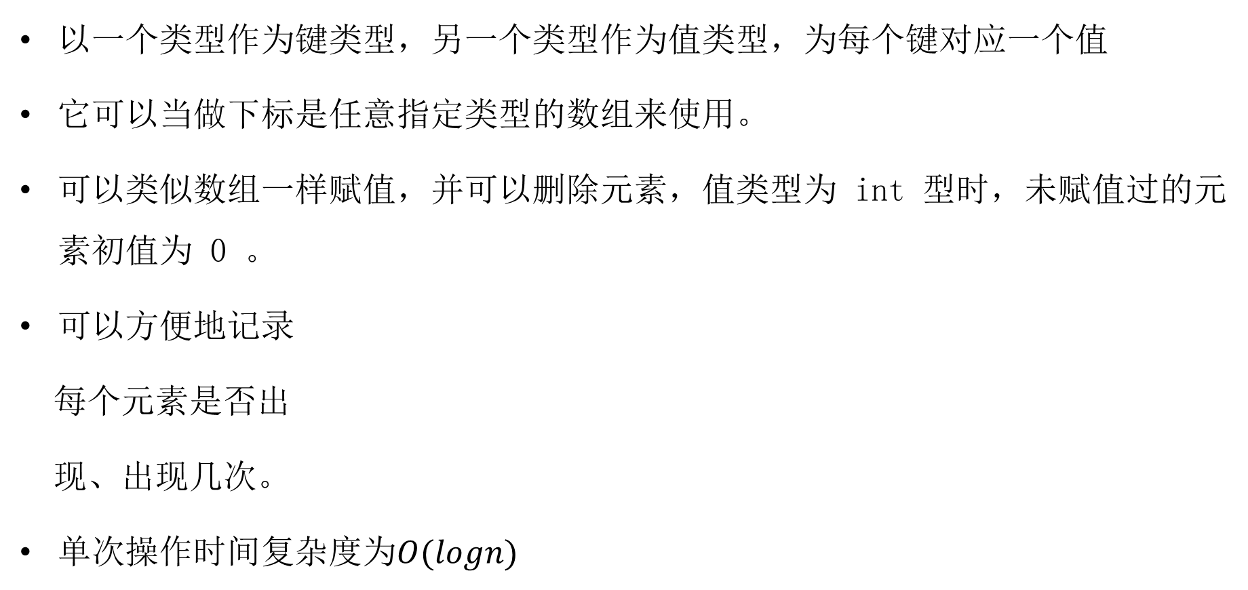
map-映射
以一个类型作为键类型，另一个类型作为值类型，为每个键对应一个值
它可以当做下标是任意指定类型的数组来使用。
可以类似数组一样赋值，并可以删除元素，值类型为 int 型时，未赋值过的元素初值为 0 。
可以方便地记录
每个元素是否出
现、出现几次。
单次操作时间复杂度为$O(logn)$

Slide 7


set-集合
顾名思义，集合中的元素不可重复
支持插入删除等操作
单次操作时间复杂度为$O(logn)$

Slide 8

pair-二元组
pair常用在只有两个元素组成的值对中
pair的两个元素可以用 pair.first 和 pair.second 来访问
pair是优先按 first 升序，再按 second 升序进行排序的
可以用于函数返回值

Slide 9
queue 队列
queue<int> qu; 声明队列
qu.empty() 判断队列是否为空
qu.push(x); 队尾加入一个元素x
qu.pop(); 队首元素出队
x = qu.front(); 取出队首元素

Slide 10
stack 栈
stack<int> st; 声明栈
st.empty() 判断栈是否为空
st.push(x); 栈中加入一个元素x
st.pop(); 栈顶元素出队
x = st.top(); 取出栈顶元素

Slide 11
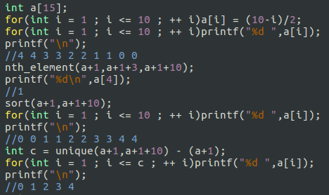
其他
sort
数组排序
nth_element
求第 n 小元素
unique
数组去重
……

Slide 12
Part-2
前缀和

Slide 13
1459-区间求和
给你一个长为N的int数组，进行Q次询问，每次询问给出L和R，请对每次询问输出a[L]+a[L+1]+a[L+2]+......+a[R]的和
N, Q≤100000
输入样例：
5
1 2 3 4 5
4
1 2
3 5
2 4
1 5
输出样例：
3
12
9
15

Slide 14
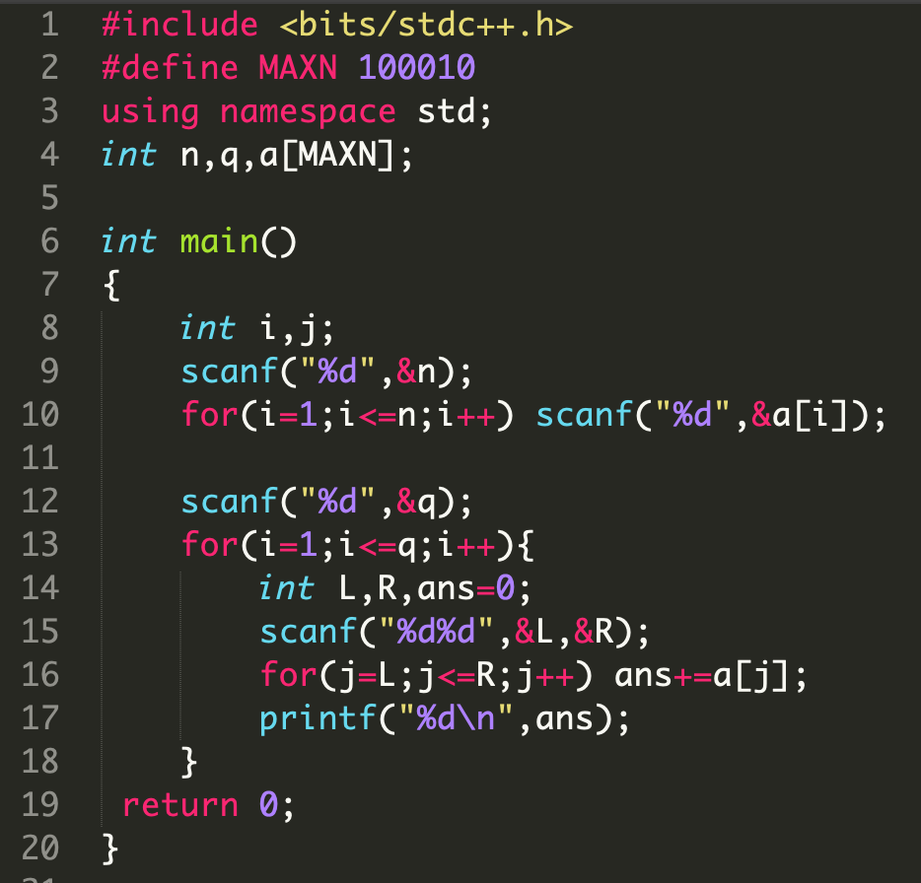
例题-区间求和
for循环求和
分析算法的时间复杂度：O(N*Q)

Slide 15
前缀和
前缀是什么意思？p位置的前缀指从数组开头到a[p]的所有数
对于数组 1 2 3 4 5
前缀和就是指前缀所有数的总和
位置 | 前缀 | 前缀的和
0 | 空 | 0
1 | 1 | 1
2 | 1 2 | 3
3 | 1 2 3 | 6
4 | 1 2 3 4 | 10
5 | 1 2 3 4 5 | 15

Slide 16
前缀和
位置p的前缀和：从1到p所有数的和
sum[p]=a[1]+a[2]+......+a[p]
区间和：从L到R的所有数的和
对于数组a，如果我已经有了它的前缀和数组sum，如何快速求区间和a[L]+a[L+1]+a[L+2]+......+a[R]
位置 | 前缀 | 前缀的和
0 | 空 | 0
1 | 1 | 1
2 | 1 2 | 3
3 | 1 2 3 | 6
4 | 1 2 3 4 | 10
5 | 1 2 3 4 5 | 15

Slide 17
前缀和
前缀和相减！
sum[R]=a[1]+a[2]+......+a[R]
sum[L-1]=a[1]+a[2]+......+a[L-1]
如果把上面两个式子右边相减得到什么？
a[L]+a[L+1]+a[L+2]+......+a[R] = sum[R]-sum[L-1]

Slide 18
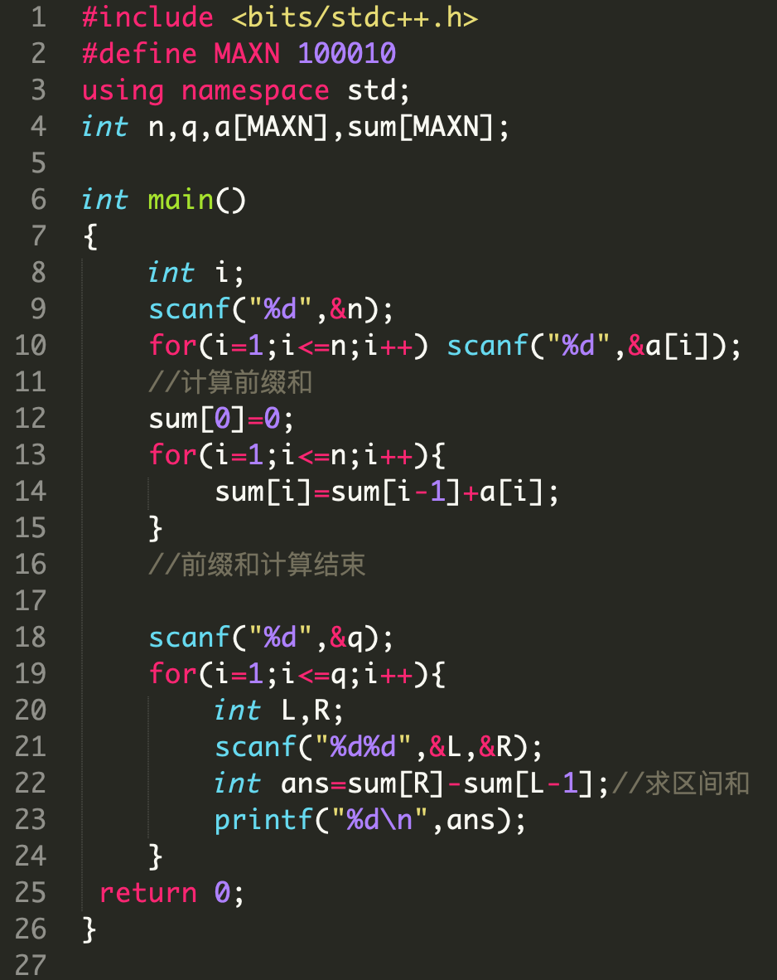
前缀和
这样每次求和，只要用两个前缀和相减就可以了，不用for循环
复杂度：求前缀和O(N)，求区间和O(Q)

Slide 19
前缀和的扩展
前缀积：给定数组a，多次给出L,R，求a[L]×a[L+1] ×...... ×a[R]的积
前缀最大值：给定数组a，多次给出p，求a[1],a[2],......,a[p]中的最大值
二维前缀和：给出二维数组a，求其中一块的和

Slide 20
Part-3
差分

Slide 21
例题-区间加值
给你一个长为N的int数组a，进行Q次操作，每次操作给出L和R，表示在a[L],a[L+1],a[L+2],......,a[R]上每个数加1，请输出Q次操作后数组a
N, Q≤100000
输入样例：
5
1 5 2 4 3
4
1 2
3 5
2 4
1 5
输出样例：
3 8 5 7 5

Slide 22
差分
差分是什么意思？数组中一个数与它前面数的差就是它的差分
d[i]=a[i]-a[i-1]，d[1]=a[1]
数组a：1 5 2 4 3
a数组 | 差分数组d
1 | 1
5 | 4
2 | -3
4 | 2
3 | -1

Slide 23
差分
原数组a，差分数组d， 在a[L],a[L+1],......,a[R]上每个数加1
输入样例：
5
1 5 2 4 3
4
1 2
3 5
2 4
1 5
a数组 | 差分数组d
1 | 1
5 | 4
2 | -3
4 | 2
3 | -1
a数组 | 差分数组d
2 | 2
6 | 4
2 | -4
4 | 2
3 | -1
a数组 | 差分数组d
2 | 2
6 | 4
3 | -3
5 | 2
4 | -1
a数组 | 差分数组d
2 | 2
7 | 5
4 | -3
6 | 2
4 | -2
a数组 | 差分数组d
3 | 3
8 | 5
5 | -3
7 | 2
5 | -2

Slide 24
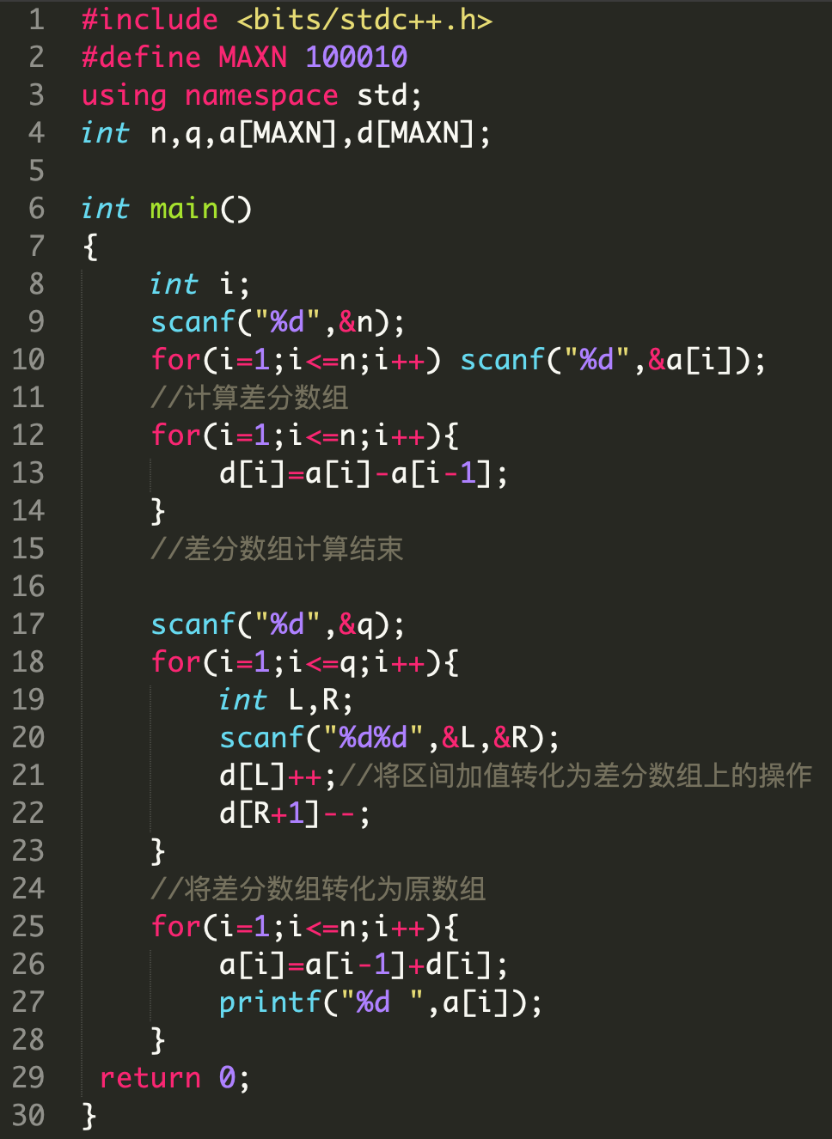
差分
对a数组的区间加值操作：[L,R]内所有数+v
可以转化为：d[L]+=v; d[R+1]-=v
差分的性质：
1、a[i]=d[1]+d[2]+...+d[i]
2、a数组是d数组的前缀和

Slide 25
Part-3
数学

Slide 26
最大公约数&最小公倍数
如果数a能被数b整除，a就叫做b的倍数，b就叫做a的约数。
最大公约数（gcd）指两个或多个整数共有约数中最大的一个，a,b的最大公约数记作(a,b)
最小公倍数（lcm）指两个或多个整数共有倍数中最小的一个，a,b的最小公倍数记作[a,b]

Slide 27
最大公约数
计算两个数最大公约数最常用的方法为辗转相除法，又称欧几里得算法
辗转相处法利用的性质：(a,b)=(b,a%b)
辗转相除法的循环形式：
int gcd(int a,int b)
{
int temp;
while(b){
/*利用辗除法，直到b为0为止*/
temp = b;
b = a % b;
a = temp;
}
return a;
}

Slide 28
最大公约数
辗转相除法利用的性质：gcd(a,b)=gcd(b,a%b)
根据此性质以及循环形式写出辗转相处法的递归形式
循环形式
int gcd(int a,int b)
{
int temp;
while(b){
/*利用辗除法，直到b为0为止*/
temp = b;
b = a % b;
a = temp;
}
return a;
}

Slide 29
最大公约数
辗转相除求gcd的递归形式
int gcd(int a,int b){
if(b==0) return a;
return gcd(b, a%b);
}
__gcd(a,b);

Slide 30
最小公倍数
最小公倍数的性质： lcm(a,b)=a*b/gcd(a,b)
写出求lcm(a,b)的函数
注意a*b的数据范围
int lcm(int a,int b){
return a/gcd(a,b)*b;
}

Slide 31
求n个数的gcd&lcm
求a，b，c的gcd方法
先求g1=gcd(a,b)
再求g2=gcd(g1,c)
g2即为(a,b,c)
gcd(a,b,c)=gcd(gcd(a,b),c)
求a，b，c的lcm方法
先求l1=lcm(a,b)
再求l2=lcm(l1,c)
l2即为[a,b,c]
lcm(a,b,c)=lcm(lcm(a,b),c)
lcm(a,b,c) ≠ a*b*c/gcd(a,b,c) !!!

Slide 32
素数
一个大于1的自然数，除了1和它自身外，不能被其他自然数整除的数叫做素数（质数）；否则称为合数。
素数的个数是无穷的
1~n内素数的个数大致为n/ln(n)

Slide 33
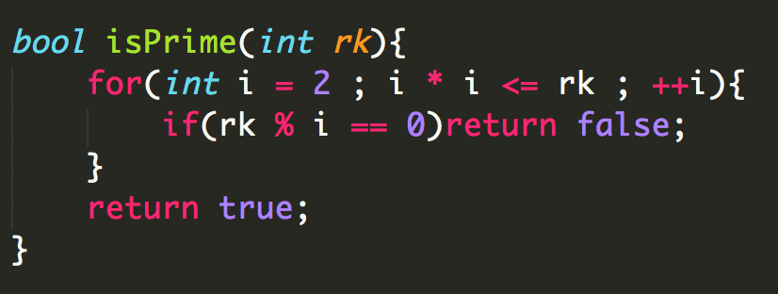
判断一个数是不是素数
n如果是素数，那n就不能整除所有大于1，小于n的数
=>
n如果是素数，那n就不能整除所有大于1，小于等于√n的数

Slide 34
素数筛
快速获得1-n内的所有素数
void init(int n)
{
not_prime[1]=true;
for(int i=2;i<=n;i++){ //遍历小于等于n的所有数
if(not_prime[i]) continue; //如果不是素数
prime[++num]=i;
for(int j=i*2;j<=n;j+=i) //对于一个素数i，将所有倍数标记为非素数
not_prime[j]=true;
}
}

Slide 35
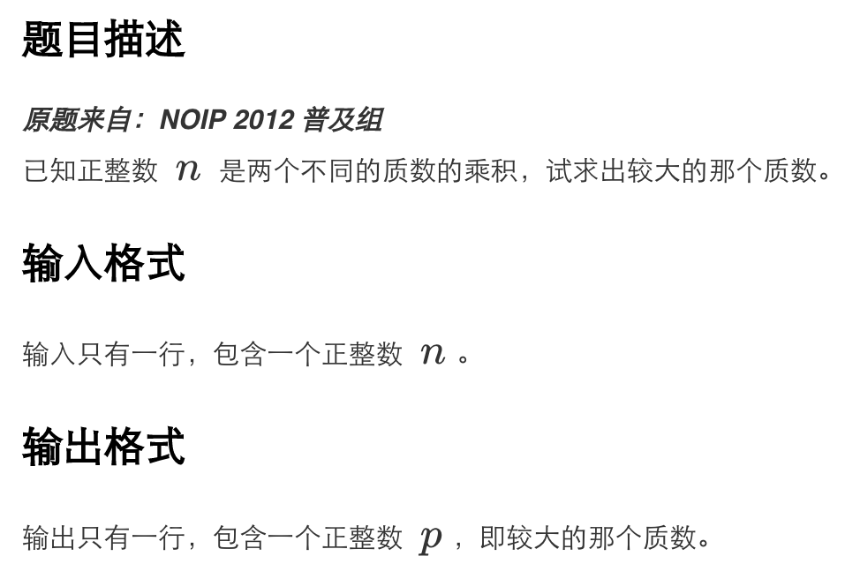
782、质因数分解
https://oj.shiyancang.cn/Problem/782.html

Slide 36
作业
1262 地毯
1263 独木桥
1261 A % B Problem
1229 比例简化
1246 哥德巴赫猜想
1231 求和

